Slide 1
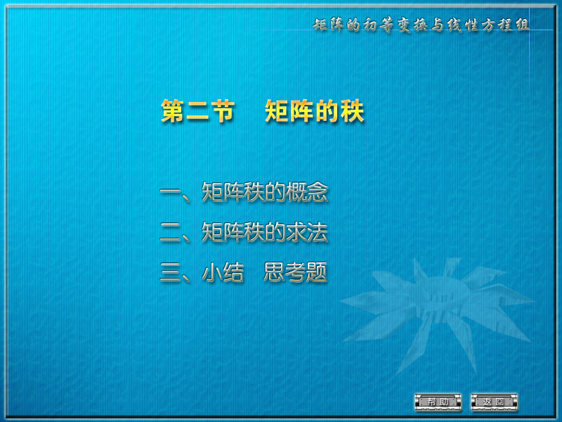

Slide 2
一、矩阵秩的概念
矩阵的秩
概念辨析： k 阶子式、矩阵的子块、余子式、代数余子式

Slide 3
与元素a₁₂相对应的余子式
矩阵 A 的一个 2 阶子式
相应的代数余子式
矩阵 A 的一个 2 阶子块

Slide 4
规定：零矩阵的秩等于零．

Slide 5
矩阵 A 的 2 阶子式
矩阵 A 的一个 3 阶子式
如果矩阵 A 中所有 2 阶子式都等于零，那么这个 3 阶子式也等于零 ．

Slide 6
定义：设矩阵 A 中有一个不等于零的 r 阶子式 D，且所有
r +1 阶子式（如果存在的话）全等于零，那么 D 称为矩阵
A 的最高阶非零子式，数 r 称为矩阵 A 的秩，记作 R(A)．
规定：零矩阵的秩等于零．
根据行列式按行（列）展开法则可知，矩阵 A 中任何一个 r +2 阶子式（如果存在的话）都可以用 r +1 阶子式来表示．
如果矩阵 A 中所有 r +1 阶子式都等于零，那么所有 r +2阶子式也都等于零 ．
事实上，所有高于 r +1 阶的子式（如果存在的话）也都等于零 ．
因此矩阵 A 的秩就是 A 中非零子式的最高阶数．

Slide 7
矩阵 A 的秩就是 A 中非零子式的最高阶数．
显然，
若矩阵 A 中有某个 s 阶子式不等于零，则 R(A) ≥ s ；
若矩阵 A 中所有 t 阶子式等于零，则 R(A) < t ．
若 A 为 n 阶矩阵，则 A 的 n 阶子式只有一个，即|A| ．
当|A|≠0 时， R(A) = n ;
可逆矩阵（非奇异矩阵）又称为满秩矩阵．
当|A| = 0 时， R(A) < n ;
不可逆矩阵（奇异矩阵）又称为降秩矩阵．
若 A 为 m×n 矩阵，则 0≤R(A)≤min(m, n) ．
R(A^{T}) = R(A) ．

Slide 8
矩阵 A 的一个 2 阶子式
矩阵 A^{T} 的一个 2 阶子式
A^{T} 的子式与 A 的子式对应相等，从而 R(A^{T}) = R(A) ．

Slide 9
例：求矩阵 A 和 B 的秩，其中
解：在 A 中，2 阶子式 ．
A 的 3 阶子式只有一个，即|A|，而且|A| = 0，因此 R(A) = 2 ．

Slide 10
例：求矩阵 A 和 B 的秩，其中
解（续）：B 是一个行阶梯形矩阵，其非零行有 3 行，因此其 4 阶子式全为零．
以非零行的第一个非零元为对角元的 3 阶子式
还存在其它3 阶非零子式吗？
，因此 R(B) = 3 ．

Slide 11
例：求矩阵 A 和 B 的秩，其中
解（续）：B 还有其它 3 阶非零子式，例如
结论：行阶梯形矩阵的秩就等于非零行的行数．

Slide 12
例3
解
计算A的3阶子式，

Slide 13
另解
显然，非零行的行数为2，
此方法简单！

Slide 14
二、矩阵的秩的计算
例：求矩阵 A 的秩，其中 ．
分析：在 A 中，2 阶子式 ．
A 的 3 阶子式共有 (个)，
要从40个子式中找出一个非零子式是比较麻烦的．

Slide 15
一般的矩阵，当行数和列数较高时，按定义求秩是很麻烦的 .
行阶梯形矩阵的秩就等于非零行的行数.
一个自然的想法是用初等变换将一般的矩阵化为行阶梯形矩阵.
两个等价的矩阵的秩是否相等？

Slide 16
二、矩阵秩的求法
问题：经过变换矩阵的秩变吗？

Slide 17
定理：若 A ~ B，则 R(A) = R(B) ．
证明思路：
证明 A 经过一次初等行变换变为 B，则 R(A)≤R(B) ．
B 也可经由一次初等行变换变为 A，则 R(B)≤R(A)，于是 R(A) = R(B) ．
经过一次初等行变换的矩阵的秩不变，经过有限次初等行变换的矩阵的秩仍然不变．
设 A 经过初等列变换变为 B，则 A^{T} 经过初等行变换变为 B^{T} ，从而 R(A^{T}) = R(B^{T}) ．
又 R(A) = R(A^{T}) ，R(B) = R(B^{T})，因此 R(A) = R(B) ．

Slide 18
证

Slide 21
经一次初等行变换矩阵的秩不变，即可知经有限次初等行变换矩阵的秩仍不变．

Slide 22
证毕

Slide 23
初等变换求矩阵秩的方法：
把矩阵用初等行变换变成为行阶梯形矩阵，行阶梯形矩阵中非零行的行数就是矩阵的秩.
例4
解

Slide 27
由阶梯形矩阵有三个非零行可知

Slide 29
R(A₀) = 3，计算 A₀的前 3 行构成的子式
因此这就是 A 的一个最高阶非零子式．

Slide 31
例5
解
分析：

Slide 34

矩阵的秩的性质
若 A 为 m×n 矩阵，则 0≤R(A)≤min(m, n) ．
R(A^{T}) = R(A) ．
若 A ~ B，则 R(A) = R(B) ．
若 P、Q 可逆，则 R(PAQ) = R(A) ．
max{R(A), R(B)}≤R(A, B)≤R(A)＋R(B) ．
特别地，当 B = b 为非零列向量时，有
R(A)≤R(A, b)≤R(A)＋1 ．
R(A＋B)≤R(A)＋R(B) ．
R(AB)≤min{R(A), R(B)} ．
若 A_{m×n} B_{n×l} = O，则 R(A)＋R(B)≤n ．

Slide 35
【推论】 若可逆矩阵P、Q使得PAQ=B， 则 R(PAQ) = R(B)。
【证明】
由于
“A~B 的充分必要条件是存在m阶可逆矩阵P 和n阶可逆矩阵Q，使得PAQ=B”（P61定理1(iii)）
故有 R(PAQ) = R(B)。

Slide 36
P71例8： 设 A 为 n 阶矩阵，
证明： R(A＋E)＋R(A－E)≥n ．
证明：因为 (A＋E)＋ (E－A) = 2E，
由性质“R(A＋B)≤R(A)＋R(B) ”有
R(A＋E)＋R(E－A)≥R(2E) = n ．
又因为R(E－A) = R(A－E)，所以
R(A＋E)＋R(A－E)≥n ．

Slide 37
P71例9：若 A_{m×n} B_{n×l} = C，且 R(A) = n，则R(B) = R(C) ．
分析：若 R(A) = n，则 A 的行最简形矩阵应该
有 n 个非零行；
每个非零行的第一个非零元为 1 ；
每个非零元所在的列的其它元素都为零．
于是 A 的行最简形中应该包含以下 n 个列向量：
前 n 行
后 m - n 行
又因为 A 是 m×n 矩阵，所以 A 的行最简形矩阵为 ．

Slide 38
P71例9：若 A_{m×n} B_{n×l} = C，且 R(A) = n，则R(B) = R(C) ．
解：因为 R(A) = n， 所以 A 的行最简形矩阵为 ，
设 m 阶可逆矩阵 P ，满足 ．
于是
因为 R(C) = R(PC)，而 ，故R(B) = R(C) ．

Slide 39
P71例9：若 A_{m×n} B_{n×l} = C，且 R(A) = n，则R(B) = R(C) ．
附注：
当一个矩阵的秩等于它的列数时，这样的矩阵称为列满秩矩阵．
特别地，当一个矩阵为方阵时，列满秩矩阵就成为满秩矩阵，也就是可逆矩阵．
本题中，当 C = O，这时结论为：
设 AB = O，若 A 为列满秩矩阵，则 B = O ．

Slide 40
三、小结
1. 矩阵秩的概念
2. 求矩阵秩的方法
(1)利用定义
(即寻找矩阵中非零子式的最高阶数);
(2)初等变换法
(把矩阵用初等行变换变成为行阶梯形矩阵，行阶梯形矩阵中非零行的行数就是矩阵的秩).

Slide 41
思考题

Slide 42
思考题解答
答
相等.
即
由此可知

Slide 43
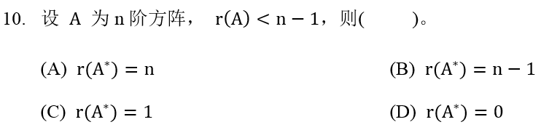
关于矩阵的秩：
D
若秩r(A)=n，说明行列式|A|≠0，说明|A*|≠0，所以这时候r(A*)=n；
若秩r(A)<n-1，说明，行列式|A|=0，同时，矩阵A中所有n-1阶子式均为0，即行列式|A|的所有代数余子式均为0，所以这时候r(A*)=0;
若秩r(A)=n-1，说明，行列式|A|=0，但是矩阵A中存在n-1阶子式不为0，对此有： AA*=|A|E=0 从而r(A)+r(A*)小于或等于n，也就是r(A*)小于或等于1，又因为A中存在n-1阶子式不为0，所以Aij≠0，得r(A*)大于或等于1，所以最后等于1.

Slide 44
